Slide 1

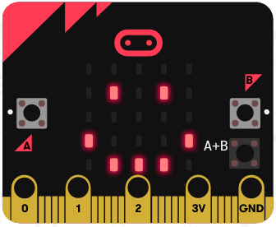
Micro:bit
Notes:
Article de la rencontre : https://recitmst.qc.ca/Micro-bit-rentree-20-21

Slide 2

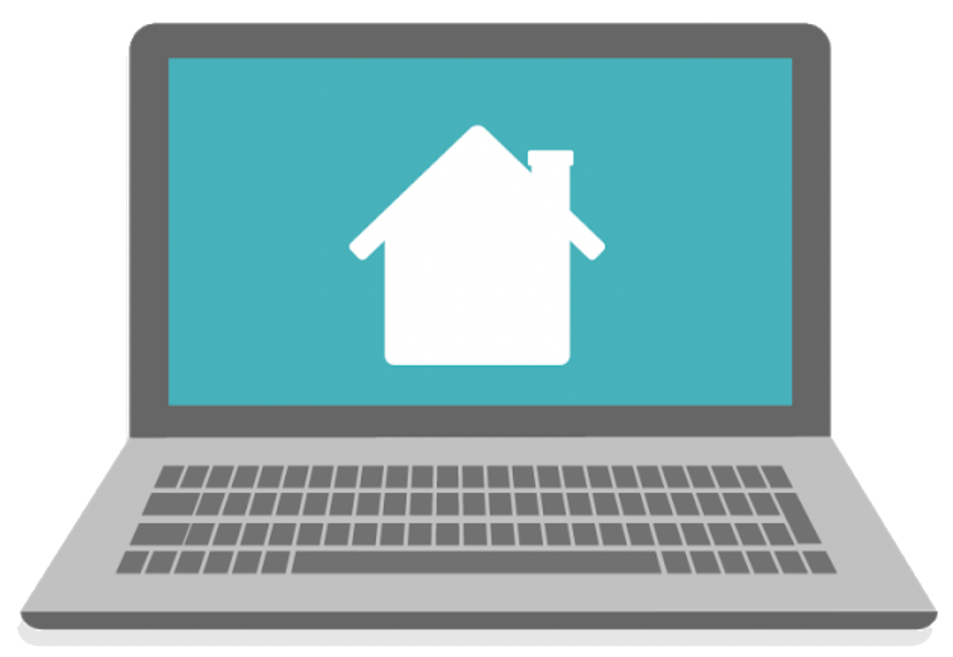
Marc-André Mercier
Pierre Lachance
Lien vers les ressources de l’atelier : http://recit.org/ul/ql2
Notes:
Version les ressources de l’atelier : http://recit.org/ul/ql2
Présentation :
Version modifiable : https://docs.google.com/presentation/d/1pR62hEO1qfo4TnTbyS80_CVBraLG2w47iflakWyQi5U/edit?usp=sharing
Version téléchargeable PDF : https://drive.google.com/file/d/1Y0IsK04t1SJHKwXXVmdKrhXmpEWKtOFa/view?usp=sharing
Version PowerPoint : https://drive.google.com/file/d/1Y1D4TQk5Gipuh6_ROjO2TNTnxNoq7BmS/view?usp=sharing

Slide 3
Plan de la rencontre
Bienvenue
Qui êtes-vous?
Présentation de Micro:bit
Micro:bit Classroom (Nouveauté !!!)
Défis : Activités Micro:bit (version modifiable)
  Essayer ces défis dans l’interface de MakeCode
  Poser vos questions dans le clavardage ou ouvrir notre micro/caméra pour ce faire
  Partager vos tests dans le clavardage
  Nous partagerons notre écran pour nos explications
Avez-vous des idées d’utilisations avec vos élèves?
Le duo Micro:bit et GitHub(Nouveauté !!!)
Retour
Notes:
Application MakeCode https://makecode.microbit.org/

Slide 4
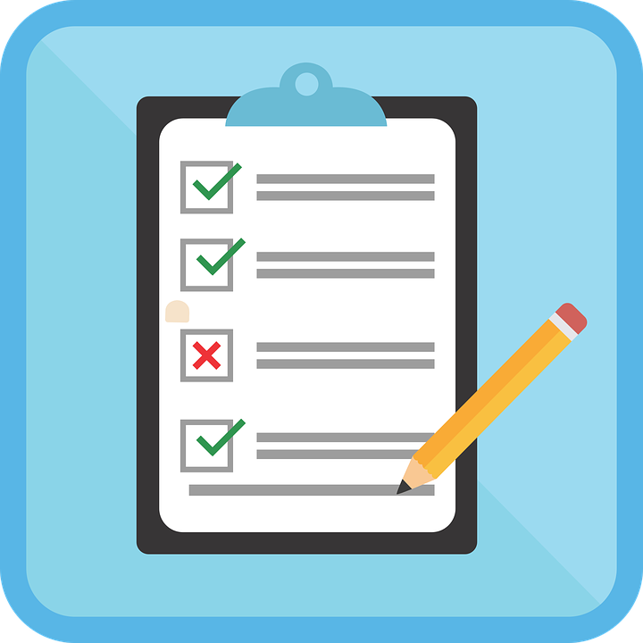

Qui êtes-vous?
Nom, rôle, CSS
(clavardage)
http://recit.org/ul/qjn
Notes:
Lien vers le cours RV virtuels du RÉCIT MST : http://recit.org/ul/qjn

Slide 5
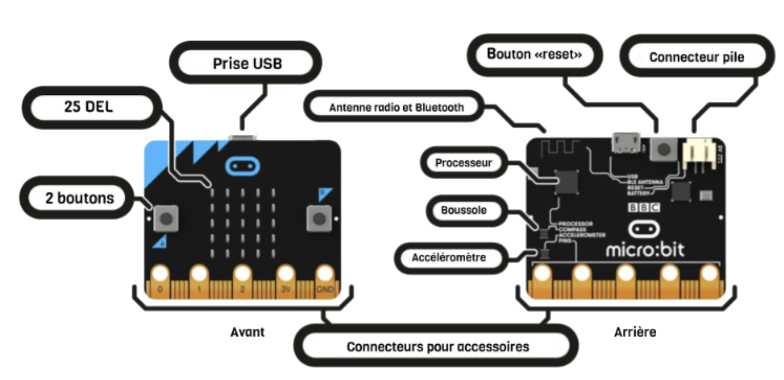

Slide 6
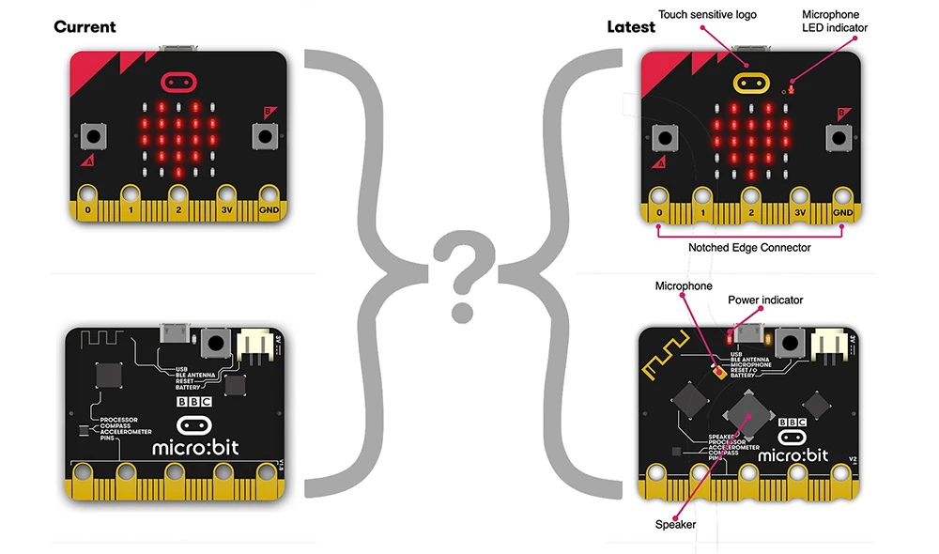
Nouveau Micro:bit le V2
https://microbit.org/new-microbit/

Slide 7
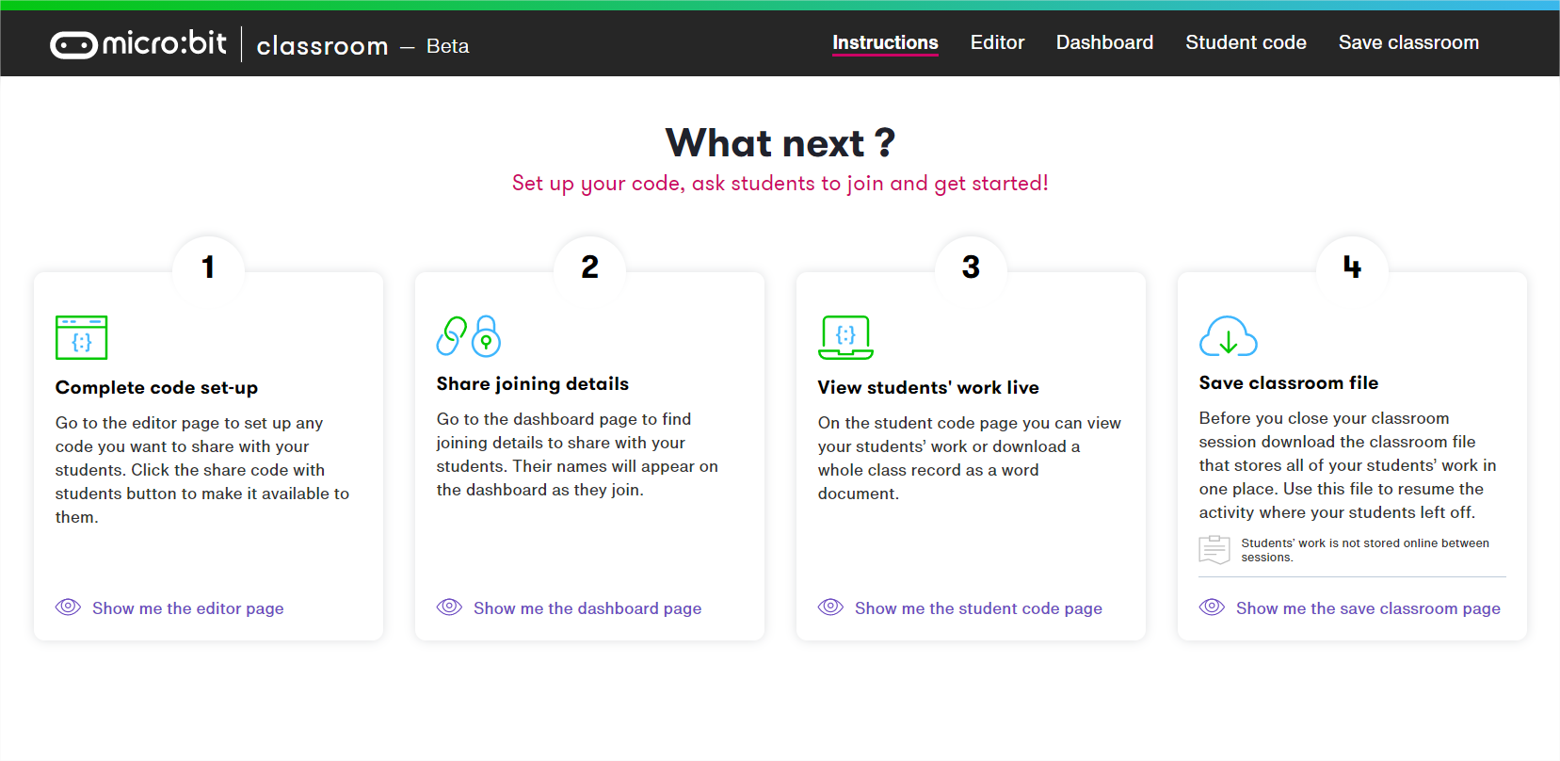
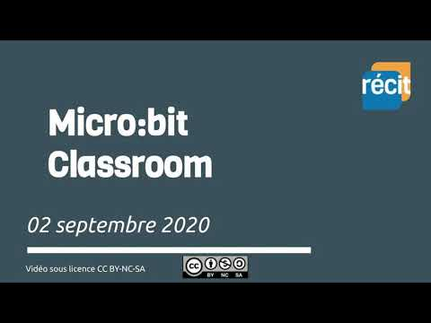
Micro:bit Classroom
https://classroom.microbit.org/
Tutoriel
Notes:
https://classroom.microbit.org/
Tutoriel sur l’utilisation de Micro:bit Classroom: https://youtu.be/3W8u4AcBcdE

Slide 8
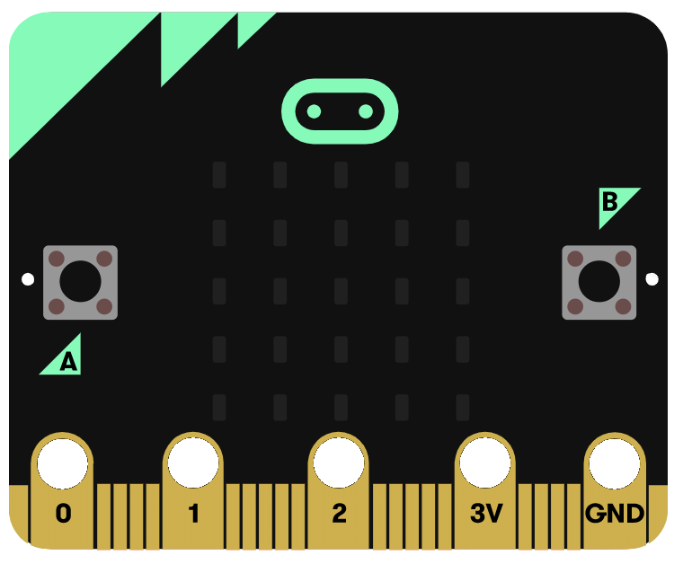
Micro:bit - Activités
Ouvrir ce document et essayer les défis proposés (selon votre niveau d’aisance dans l’outil).
DÉBUTANTS, INTERMÉDIAIRES, AVANCÉS
Notes:
Document des activités et défis de la formation : https://docs.google.com/presentation/d/1202uBqv542H9-bthPr_lof7kDZ3s39DSytWerxfzQ5s/edit?usp=sharing
Aller à l’outil MakeCode https://makecode.microbit.org/

Slide 9
Retour sur les expérimentations
Idées de projets avec vos élèves?
À propos des documents
À propos de l’outil MakeCode
...
Notes:
Application MakeCode https://makecode.microbit.org/

Slide 10
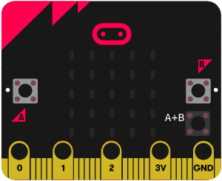



Makecode Micro:bit et GitHub
Partager une programme et garder des traces de son évolution
http://recit.org/ul/ql1
RÉCIT MST 2020
Notes:
Lien vers la ressource Micro:bit et GitHub : http://recit.org/ul/ql1

Slide 11
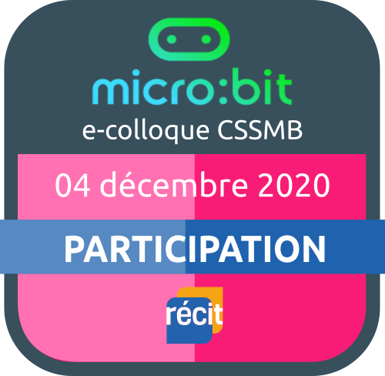
Obtenez votre
badge de participation
Suivre les instructions dans la section
Badge de participation
Notes:
Lien pour obtenir le badge de participation : https://campus.recit.qc.ca/mod/assign/view.php?id=8776

Slide 12
MERCI !
Questions?
equipe@recitmst.qc.ca
Page Facebook
Twitter
Chaîne Youtube
Ces formations du RÉCIT sont mises à disposition, sauf exception, selon les termes de la licence Licence Creative Commons Attribution - Pas d’Utilisation Commerciale - Partage dans les Mêmes Conditions 4.0 International.

